Slide 1
华南农业大学
招新分享
Taurus战队23赛季宣策组组长：张晓岚
Taurus战队23赛季项目管理：王蕾

Slide 2
1 ················· 战队整体招新方案分享
2 ················· 人才标定与针对性宣传
3 ················· 招新面试方案分享
4 ················· 招新复盘

Slide 3
战队整体招新方案

Slide 4
前期准备 —— 招新准备三部曲
招新前期首先要确定三部份内容：主要负责人、方案、物资
负责人的任务：负责统筹规划整个招新流程安排、负责对接相关组织部门
方案的目的：确定关键时间节点，确定招新形式，提高工作效率
宣传物料准备：提前规划宣发内容及招新物料的准备（如：海报、周边等）

Slide 5
「招新」对于战队发展而言，是非常重要的部分
招新流程的策划要全面且完善

Slide 6
招新时间线 —— 秋招
Taurus正式招新时间段分为九月初开学招新（秋招）和寒假冬令营招新
秋招的目的在于招收新队员入队培训

Slide 7
招新时间线 —— 冬令营
冬令营招新与秋招相比增加的部分教学内容，与此同时冬令营的招新要求也比秋招严格。
而冬令营的目的是希望能招收到能力更高，并且能快速上手战队工作的队员，降低培养成本。

Slide 8
冬令营
目的：秋招进来的新队员在队伍一个学期的学习中，会有一部分的队员因为个人发展等其他原因而选择离队，而冬令营则是填补人员空缺的一个方式。
目标群体：大一有技术基础者（参加过比赛者为佳）
主要指我们对新赛季规则而设定的研发方向，除了每个组别的基础知识外，还会考察面试者目前的知识储备与本赛季研发方向的贴合程度。
考虑已经过一学期的学习沉淀
有一定的专业基础
培训内容在技术上会更贴近RM,难度和秋招相比也会上升，同时面试要求更高。
内容
进行冬令营线上培训

Slide 9
冬令营报名留存情况对比
—— 冬令营与秋招数据对比
秋招
冬令营
提交报名表：215
提交考核题：90
最终进队：32
提交报名表：52
提交考核题：18
最终进队：5

Slide 10
人才标定与针对性宣传

Slide 11
什么样的人适合战队？
我们对于队员的要求除了有能力负责相关工作内容外还需要具备良好的素质
以Taurus战队为例
——有责任心、能对自己负责的每一个环节负责
——有好奇心、对自己负责的工作保持热爱
——有进取心、对于自己负责的工作有尽善尽美的要求 ——有时间观、能在正确的时间内做正确的事情

Slide 12
如何找到适合队伍的人？
——（1）确定目标人群（大一新生）
工程学院
数信学院
人工智能学院
机械组「94%」
嵌入式（电控）「83%」
嵌入式（硬件）「28%」
…
视觉组「37%」
…
导航组「63%」
…

Slide 13
如何找到适合队伍的人？
——（1）确定目标人群（大二-研究生）
科技类社团
目标学院

Slide 14
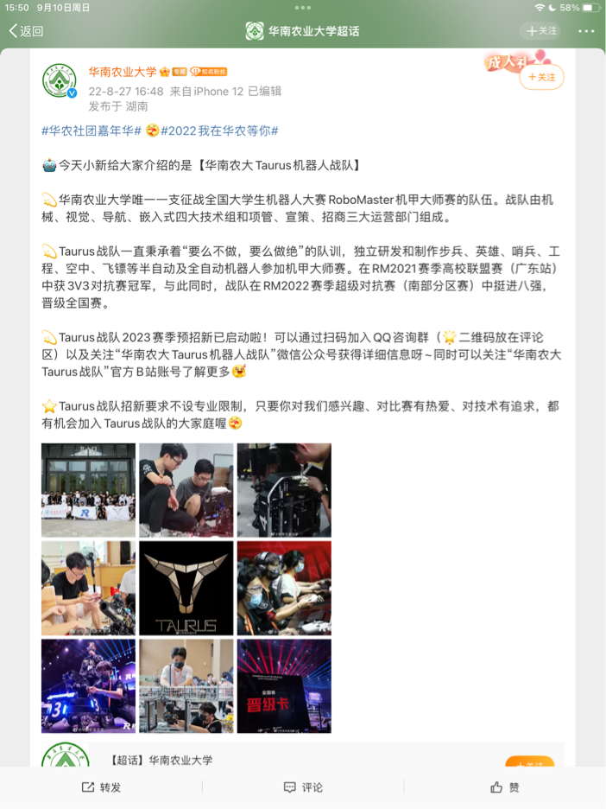
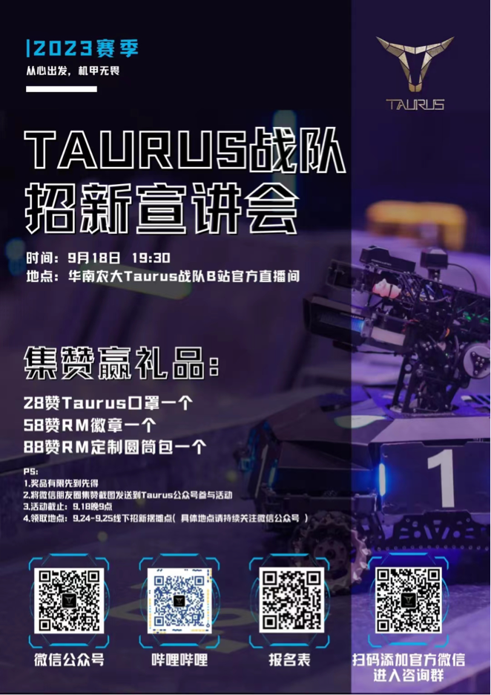
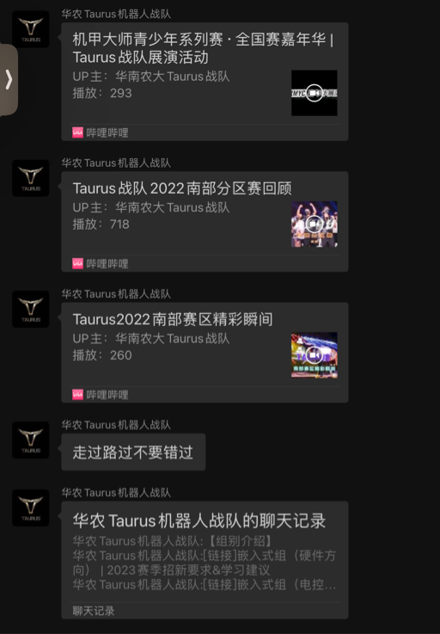
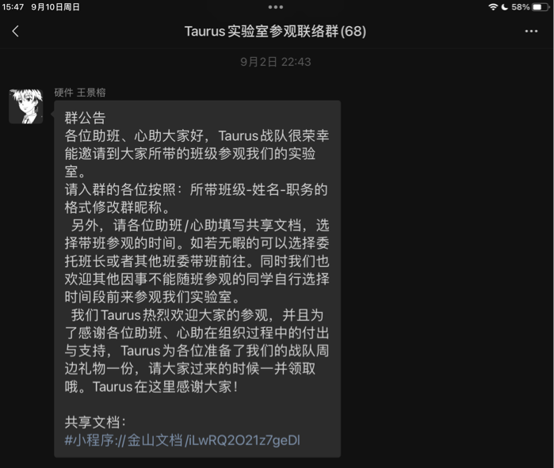
针对新生宣传怎么做？
——（2）线上联合助班与校媒的力量
校媒平台/联系总助班/线上咨询群/B站线上直播等多渠道宣传
线上宣传的优点：
受众面广；传播速度快；能提升战队影响力和形象；

Slide 15
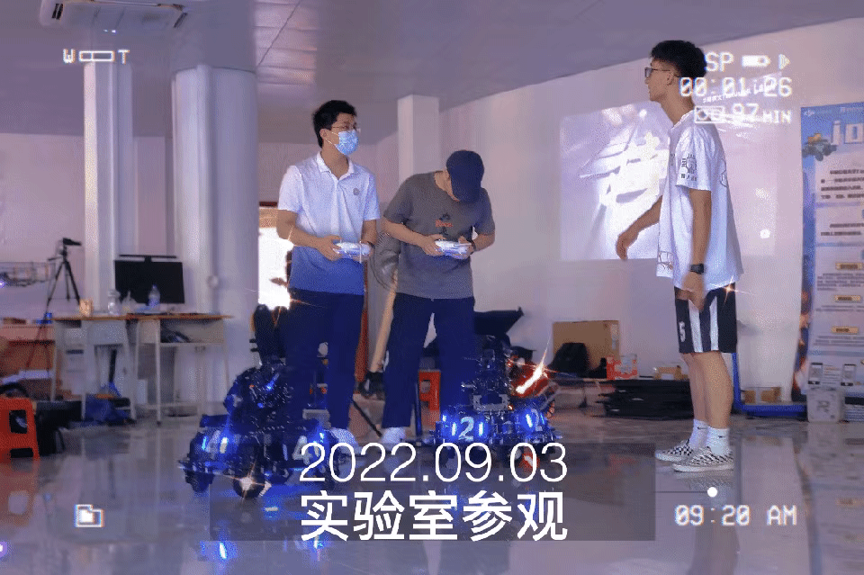
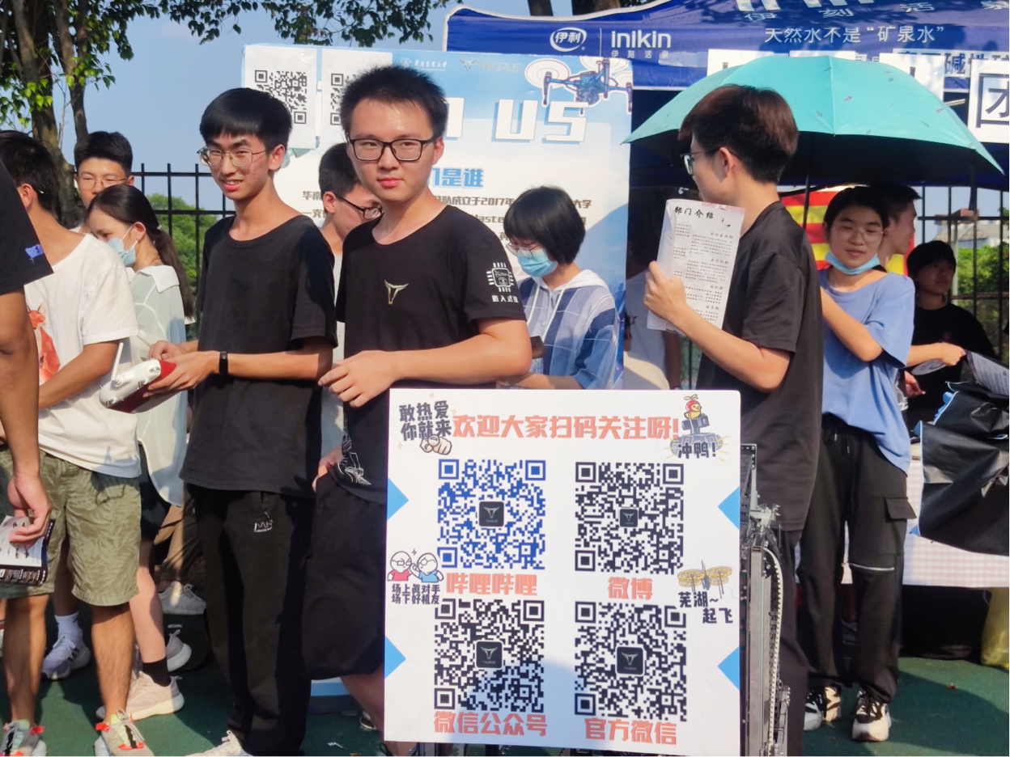
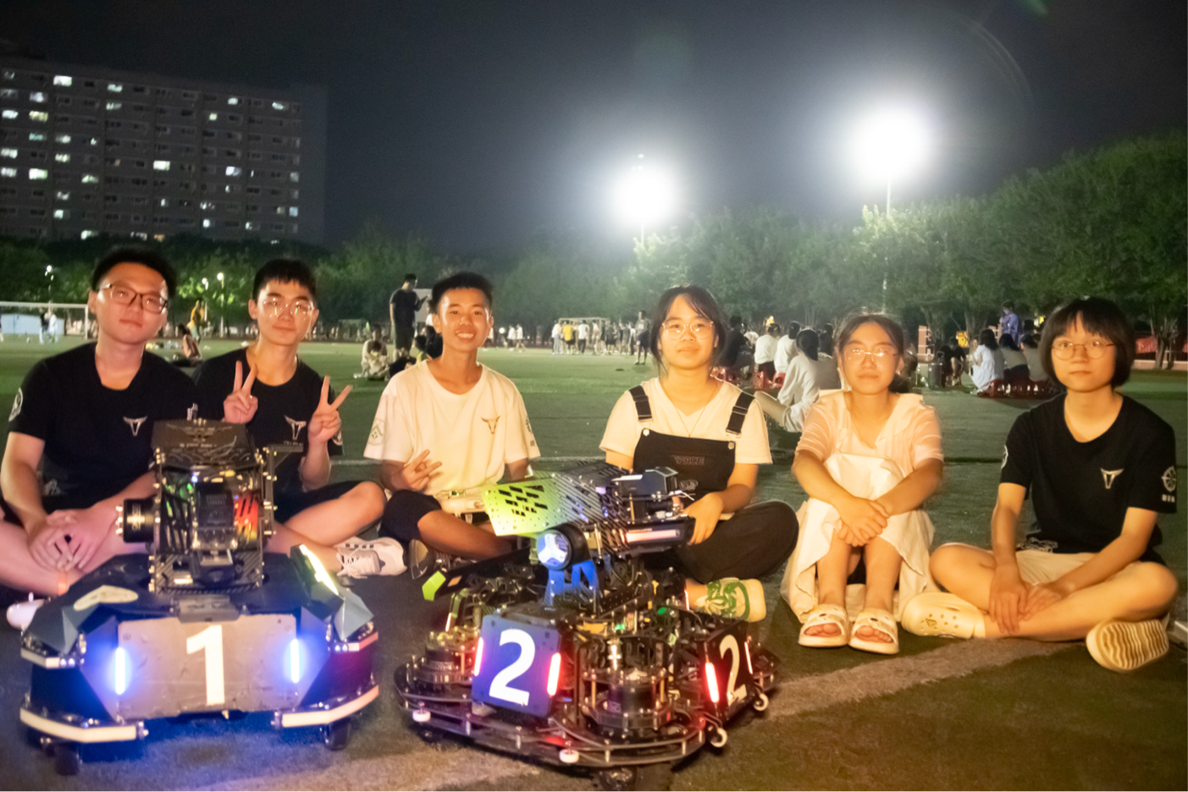
针对新生宣传怎么做？
——（3）合理利用线下宣传渠道
实验室参观/学院组织宣讲会/食堂巡演/百团大战等线下宣传
线下宣传的优点：
更直观地展示机器；提升战队影响力；有趣味性，能吸引更多关注；
实验室参观
百团大战
操场巡演
学院组织宣讲会

Slide 16
针对大二以上年级的同学如何宣传？
——（4）除了前期宣传手段外还可利用讲座宣传
讲座宣传
基本形式：团队中的优秀学长同时会在其他科联组织任职，并受邀在组织内开分享讲座。
注意事项：对于在其他组织宣传的做法可能会有“抢人”的嫌疑，所有我们在宣传的时候要注意“度”。同时我们在宣传的时候要与其他组织负责人沟通，确保不会因为宣传而丧失组织间的和谐。

Slide 17
招新面试方案分享

Slide 18
招新面试方案分享
Taurus招新面试分为中期考核和最终答辩两个阶段。
考核内容：1、了解面试者对战队以及赛事的了解； 2、查验自学情况以及考核任务进度；
中期考核
招新面试方案
考核内容：1、全方面检验考核任务完成情况（因为不一定所有同学都能完成，要全面检验）；2、全面了解面试者的素质；
最终答辩

Slide 19
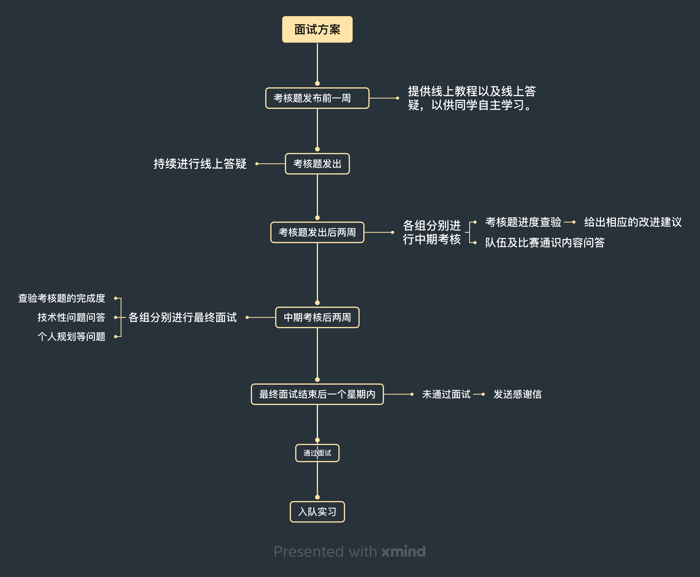
面试具体时间线分享
—— 怎么面试？谁来面试？提什么问题？
面试方式
统一安排时间供面试者选择
采取每次单人面试形式
* 不同的队伍情况不同，大家可以根据自己战队需求进行调整。

Slide 20
面试具体时间线分享
—— 怎么面试？谁来面试？提什么问题？
面试官安排
面试官团队主要由
管理层（2）+技术组（2-3）+运营组（1）三方面组成
管理层（队长+技术组组长）：综合评价面试者素质、查验考核题完成情况、给出相应技术方面的建议
技术组（2-3名技术组成员）：辅助查验考核题完成情况、给出个人建议
运营组（1名运营组成员）：记录面试过程
* 不同的队伍情况不同，大家可以根据自己战队需求进行调整。

Slide 21
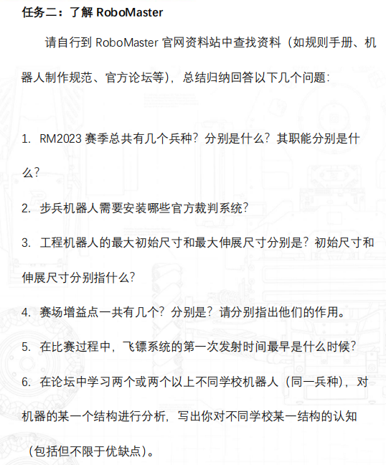
面试具体时间线分享
—— 怎么面试？谁来面试？提什么问题？
面试问题
面试问答题目分为两大类型:通识问答、技术问答
通识问答主要考核面试者对战队和比赛的认识情况
技术问答主要考核面试者当前对技术的掌握情况
(技术性问题，各队伍情况不同，在此不多赘述）
举例：机械组通识性问答
* 不同的队伍情况不同，大家可以根据自己战队需求进行调整。

Slide 22
评价体系
采用半结构化的评价体系 —— 专业能力、组别匹配性、人际交往能力、综合分析能力。
知识与专业方面评估
性格与综合能力方面评估
评估面试者的能力与面试组别的适配度
主要从组别认知、进队动机、后期规划、自我介绍等方面评估
主要从考核题与专业问答两个方面，审核面试者是否具备胜任工作的专业能力
评估面试者性格是否与战队文化相符
战队需要队员建立和维持自己与他人、团队的关系。这些关系是有目的的、与工作相关的，包括与他人沟通，以及合作、协调、监督活动。主要面试者从与人沟通的方式和表现考察。
* 不同的队伍情况不同，大家可以根据自己战队需求进行调整。

Slide 23
招新复盘

Slide 24
为什么要复盘招新数据？
——复盘的目的
对于招新工作而言，数据是检验招新成果和提取经验的重要组成部分，能对数据可视化。
数据包含「报录比」 「队员来源」 「各组别录取人数」 「年级分布层」
项目复盘的通用逻辑（组委会分享）：执行梳理 – 评估结果 – 分析对比 – 总结规划
罗列招新所有宣传动作，收集整理数据和成果，以策划案既定目标为标准，结合实际情况，评估是否实现目标以及完成情况；将不同的具体项目和内容类型与上赛季进行对比，发现存在的问题和优势，并深入分析原因；进而得到结论，调整下赛季的招新规划，

Slide 25
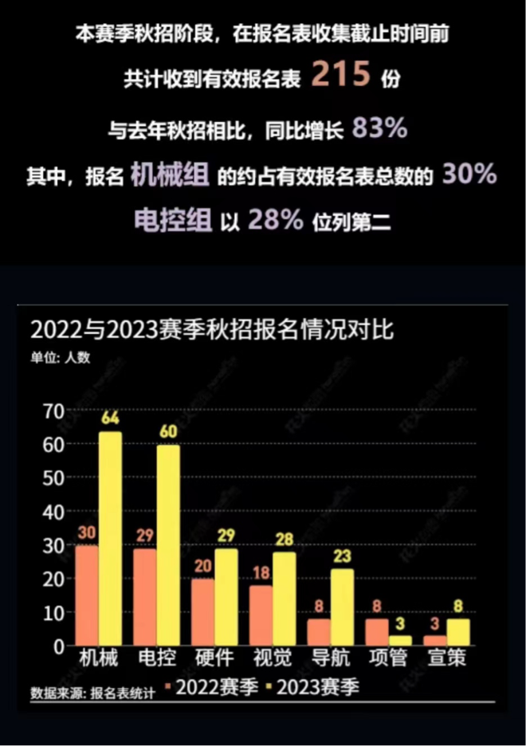
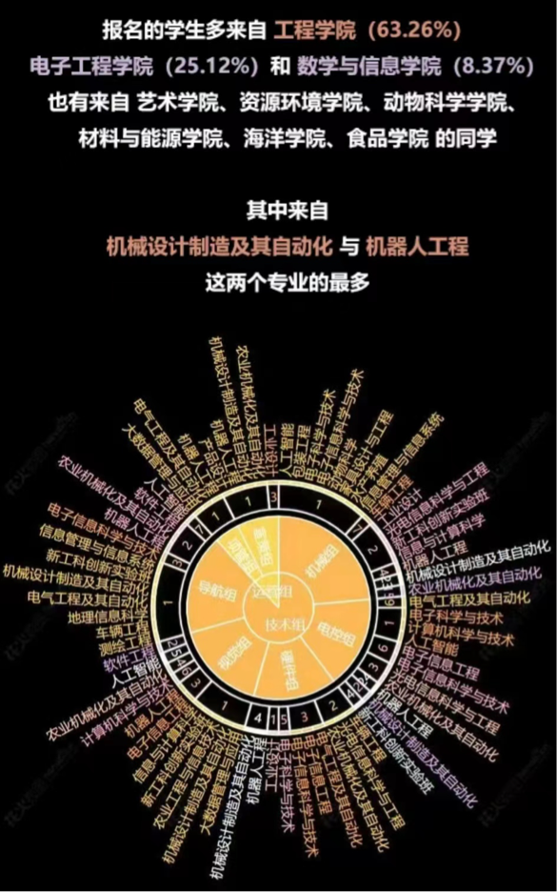
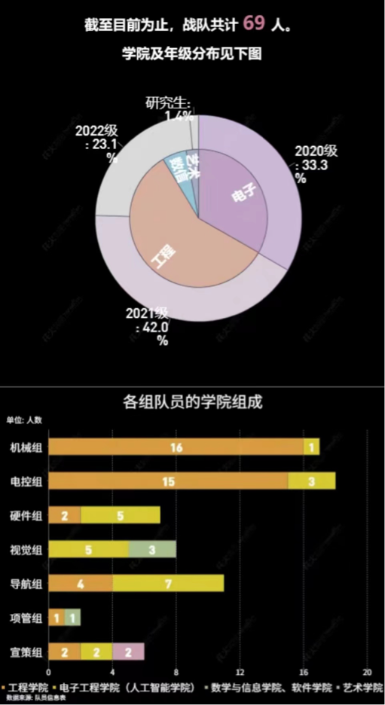
例——复盘招新数据分析
根据22赛季与23赛季招新数据对比，23赛季的报名人数直线上升，其原因可能是参加了百团大战，提高了战队的曝光度，吸引更多同学报名；
根据报录比数据可视化展现出报名与参与面试人数相差较大，其原因可能是考核周期长、考核题难度高、有其他组织规划等；

Slide 26
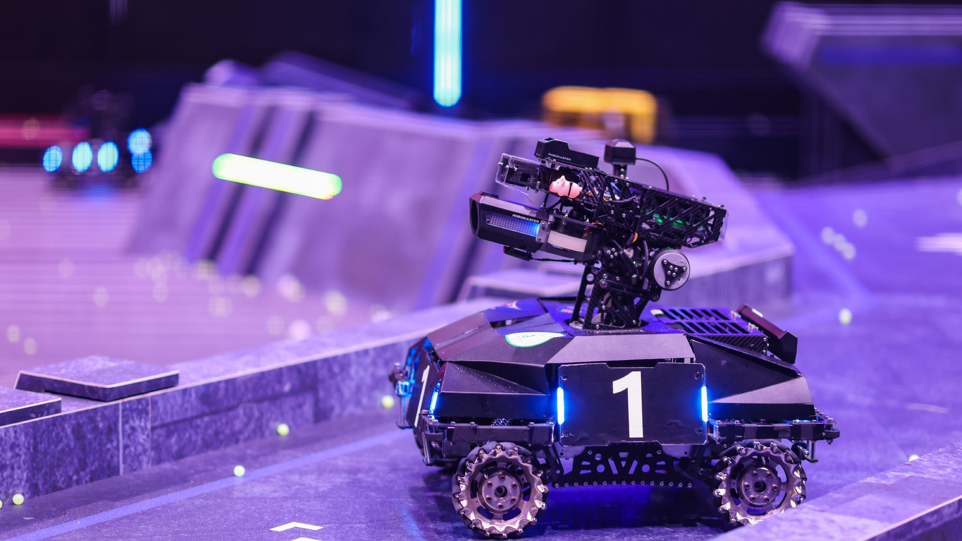
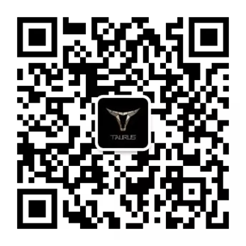
势如金牛
一瞥惊鸿
扫码打卡
哔哩哔哩
微信公众号
END,THANK

